Slide 1
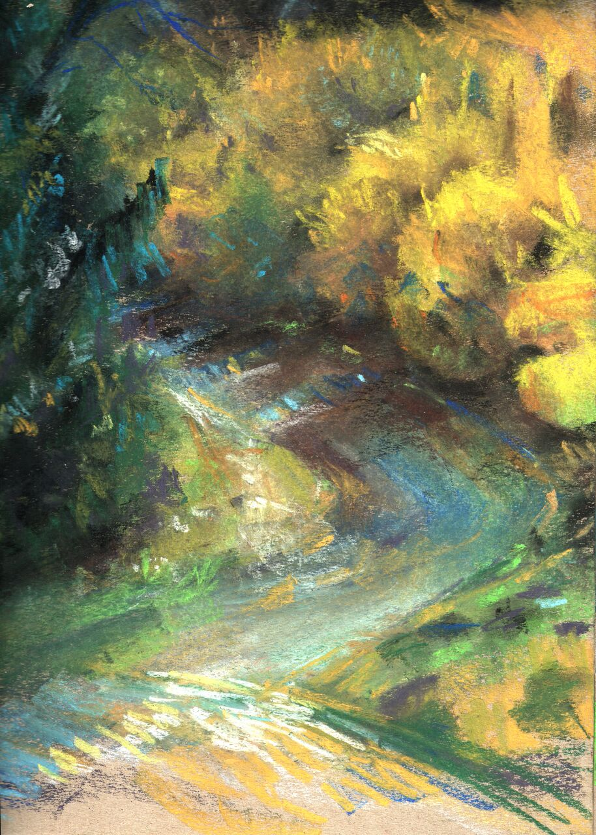
Duchovní doprovázení
Zájmový kurz celoživotního vzdělávání v r. 2022/2023
Pod záštitou děkana CMTF UP v Olomouci
prof. Ing. Mgr. et Mgr. Petera Tavela, Ph.D.

Slide 2
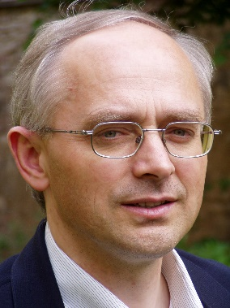
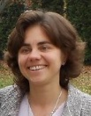
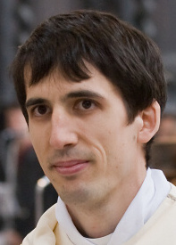
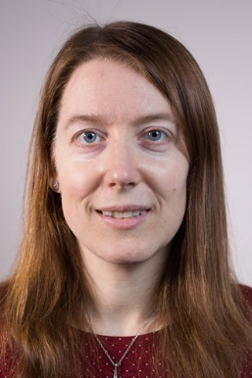
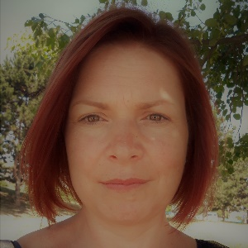
Mgr. František Hylmar, SJ
Licenciát ze spirituální teologie získal na Papežské univerzitě Comillas v Madridu. Dlouhodobě se ve spojení s teoretickou reflexí věnuje dávání ignaciánských duchovních cvičení a duchovnímu doprovázení.
Mgr. Bc. Veronika Řeháková, Ph.D., SDJ
Titul Mgr. z historie a religionistiky na FF MU v Brně, Bc. z teologie a spirituality na CMTF UP v Olomouci a doktorát z teologie na KTF UK v Praze. Vyučuje na Biskupském gymnáziu v Brně a na TF JČU v Českých Budějovicích; věnuje se duchovnímu doprovázení.
Dipl. Theol. Daniel Bořkovec, ISch
Vystudoval Philosophisch-Theologische Hochschule Vallendar v Německu. Je vedoucím schönstattského hnutí v ČR, kde pracuje převážně s rodinami a mládeží. Dlouhodoběji se věnuje duchovnímu doprovázení.
Mgr. Klára Maliňáková, Ph.D., SDJ
Titul Ph.D. v programu sociální a spirituální determinanty zdraví získala na CMTF UP v Olomouci a na holandské University of Groningen. Působí jako akademický pracovník na CMTF a věnuje se dále duchovnímu doprovázení a psychoterapii.
Mgr. Bc. Hana Čížková
Vystudovala obor Informační studia a knihovnictví na FF UK a obor Pastorační a sociální práce na ETF UK v Praze. Vyučuje na VOŠ Jabok, je psychoterapeutka, supervizorka a věnuje se duchovnímu doprovázení. Specializuje se na práci se seniory a pečujícími rodinami.

Slide 3
TEORETICKÁ ČÁST
...přednášky, praktické ukázky
Přednášející | Název přednášky/workshopu
Daniel Bořkovec, ISch Klára Maliňáková, SDJ | Základy vedení duchovního rozhovoru Účastníci jsou seznámeni se základními podmínkami pro vedení duchovního rozhovoru, např. vytvořením bezpečného prostředí důvěry, aktivním nasloucháním a souvisejícími dovednostmi.
František Hylmar, SJ Veronika Řeháková, SDJ | Duchovní doprovázení Přednáška prakticky uvede do duchovního doprovázení z hlediska doprovázejícího i doprovázeného. Jako základní je zdůrazněn vztah doprovázeného k Bohu a úloha doprovázejícího jako pomoc při rozvíjení a zrání tohoto vztahu.
Veronika Řeháková, SDJ Klára Maliňáková, SDJ | Lidství Duchovní doprovázení staví na vnímání člověka jako celku tělesného a psychického rozměru, který je prostupován Duchem. Přednáška ukáže souvislosti mezi christologií a spiritualitou a zdůrazní zdravé pojímání lidské přirozenosti jako jednu z podmínek zdravé spirituality. Upozorní na rizika zanedbávání některých dimenzí.
Klára Maliňáková, SDJ | Uvedení do modlitby Tento blok je věnován úvodu do modlitby jakožto jednoho ze základních nástrojů prožívání duchovního života. Teoreticky a prakticky přiblíží základní formy křesťanské modlitby s důrazem na modlitbu lectio divina a na imaginativní kontemplaci. Pozornost je věnována i reflexi modlitby, která umožňuje vnímat a interpretovat Boží působení v ní.
Notes:
3

Slide 4
Přednášející | Název přednášky/workshopu
František Hylmar, SJ Veronika Řeháková, SDJ | Rozlišování Přednáška staví na pravidlech pro rozlišování vnitřních hnutí podle sv. Ignáce z Loyoly. Jedná se zvláště o zaznamenávání vnitřních hnutí, vyhodnocování jejich působení na člověka a zaujetí odpovídajícího aktivního postoje. Pravidla jsou vysvětlena teoreticky a na praktických příkladech.
Daniel Bořkovec, Isch Hana Čížková | Teologické, spirituální a psychologické aspekty duchovního doprovázení Přednáška vymezuje hranici a překryvy mezi duchovním doprovázením a příbuznými oblastmi. Zdůrazňuje zásadní důležitost zdravé teologie a pojetí člověka. Zmiňuje specifické okolnosti, která mohou být při duchovním doprovázení riziková (práce s traumatem, člověk v krizi, s poruchou osobnosti, apod.).
Klára Maliňáková, SDJ Veronika Řeháková, SDJ Daniel Bořkovec, ISch | Obrazy Boha Současný výzkum rozlišuje mezi explicitním kognitivním obrazem Boha předávaným výchovou a vzděláváním a implicitním emocionálním obrazem, který odpovídá individuálnímu (často nevědomému) prožívání vztahu k Bohu. Přednáška se věnuje kořenům a důsledkům obou obrazů Boha i interpretaci obtížných míst Bible, která s touto problematikou souvisí.
Klára Maliňáková, SDJ Hana Čížková | Emoce Přednáška představuje základní typy emocí, jejich fyziologický doprovod a základy práce s nimi.
Daniel Bořkovec, ISch | Praktické otázky duchovního života Přednáška je zaměřena na prožívání duchovního života. Pokrývá nejčastější problémy a otázky v modlitbě a jejich spojitost s obrazem Boha a vlastním sebepojetím.

Slide 5
Přednášející | Název přednášky/workshopu
Klára Maliňáková, SDJ | Hanba a vina Hanba a vina jsou v praxi často směšovány, jedná se však o dva odlišné konstrukty, které vyžadují i odlišný přístup v doprovázení. Zatímco prožívání pocitu viny je v určitém smyslu nutnou podmínkou k růstu a nápravě škody, pocit hanby, který nemá konkrétní důvod a zaměření, může být výraznou brzdou v lidském i duchovním rozvoji člověka.
Veronika Řeháková, SDJ | Mužská a ženská spiritualita Přednáška osvětluje rozdílnost v mužské a ženské spiritualitě a její praktické dopady na duchovní doprovázení. Představí také základní cesty individuálního prožívání vztahu k Bohu.
Klára Maliňáková, SDJ | Odpuštění Přednáška nastiňuje problematiku odpuštění z duchovního a psychologického hlediska.
František Hylmar, SJ | Duchovní zrání a růst Přednáška představuje základní fáze duchovního zrání v návaznosti na teorie vývojové psychologie.
František Hylmar, SJ Klára Maliňáková, SDJ | Examen – modlitba zpytování vědomí Schopnost reflektovat v Boží přítomnosti vlastní život je nezbytnou podmínkou křesťanského růstu. Modlitba examen je chápána v širším smyslu jako zpytování vědomí, tzn. připomenutí a uvědomování si myšlenek, pocitů i činů a interpretace prožitého v Božím světle.

Slide 6
PRAKTICKÁ ČÁST
... nácviky rozhovorů spojené s reflexí a evaluací, praktické seznámení s různými formami modlitby, práce ve skupině, diskuse, osobní konzultační rozhovory s lektory a možnost duchovního rozhovoru. Přednášky:
Přednášející | Název přednášky/workshopu
Veronika Řeháková, SDJ | Historické kořeny duchovního doprovázení a jeho podoba v současnosti Přednáška představuje vývoj duchovního doprovázení a typy doprovázení v dnešní době.
Daniel Bořkovec, ISch | Problémy v modlitbě Přednáška se zabývá nejčastějšími problémy v modlitbě a jejich možnými kořeny.
Klára Maliňáková, SDJ | Supervize v duchovním doprovázení Supervize v duchovním doprovázení je nejen pomocí doprovázející osobě při řešení konkrétních problémů, ale zejména při reflexi vlastního prožívání a rozlišování vnitřních hnutí během duchovního doprovázení.
František Hylmar, SJ | Duchovní boje Přednáška představuje různé typy obtížných duchovních situací z pohledu sv. Ignáce, sv. Jana od Kříže i soudobé psychologie.
Klára Maliňáková, SDJ | Typy osobnosti Přednáška představuje základní osobnostní dynamiky.
Notes:
6

Slide 7
Kdy?
*Čt 18:00 - Ne 13:00
*Čt 18:00 – Ne 13:00
Kde?
Teoretická část: budova CMTF UP v Olomouci, Univerzitní 22.
Praktická část: DC Vranov u Brna,
Cena
Teoretická část: 2900,- Kč (vč. DPH)
Praktická část: 7000,- Kč (vč. DPH)
Jak a do kdy se přihlásit?
Do teoretické části je nutné se přihlásit přes portál CŽV (www.czv.upol.cz) do 3. 10. 2022.
Přihlašování a přijetí do praktické části
Podmínkou je absolvování teoretické části kurzu. Kapacita praktické části je limitovaná (22 účastníků), účastníci tedy budou vybírání na základě informací uvedených v přihlášce do praktické části. Tu je zapotřebí vyplnit jako elektronický formulář na adrese: http://doprovazeni.cz/ do 15. listopadu 2022. Až po potvrzení přijetí (po 15. prosinci 2022) je možné se zaregistrovat přes přihlašovací systém fakulty.
Podmínky otevření kurzu
Alespoň 18 zájemců.
Teoretická část Pá 17:00 - So 17:30 | Praktická část Čt 10:00 - So 17:00
7.-8. 10. 2022 | 12.-14. 1. 2023
28.-29. 10. 2022 | 2.-4. 3. 2023
25.-26. 11. 2022 | 11.-14. 5. 2023*

Slide 8
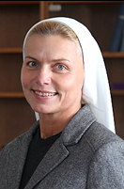
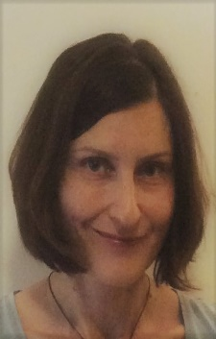
Kontakty
Proděkanka pro organizační záležitosti
a moderátorka kurzu:
Mgr. Lucie Marta Cincialová, Th.D.
marta.cincialova@upol.cz
(zodpovídá za organizaci)
Praktické informace
Mgr. Hana Čížková
duchovni.doprovazeni@gmail.com
Referát celoživotního vzdělávání, administrativa a informace
https://www.cmtf.upol.cz/studujte-u-nas/celozivotni-vzdelavani//
Mgr. Edita Lukášová
tel. 585 637 174 edita.lukasova@upol.cz

